Slide 1


Sesi-2
2. ESTETIKA

Slide 2
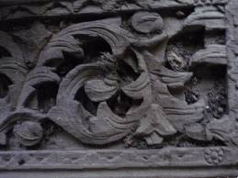
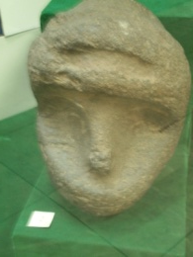
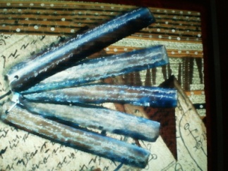
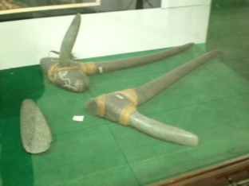
Sesi-2
Estetika
2. 1. Pendahuluan
Sejak Awal manusia telah mengenal apa yang dikatakan :
Indah, Bagus, Menarik dan
Rasa Senang
Ukiran kayu
Pahatan batu
Naskah Bambu
Gerabah batu
Photo Sumber : Museum lampung

Slide 3
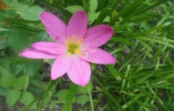
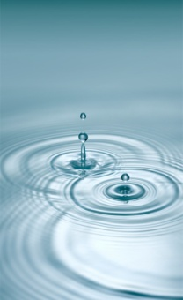

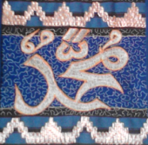



Sesi-2
Estetika
Ketertarikan manusia pada keindahan mendorong manusia mempelajari Estetika.
Objek Estetika, berupa :
Fenomena Alam,
Karya Desain,
Karya Seni,
Proses Kreatifitas,
Filsafat Seni.

Slide 4
Sesi-2
Estetika
Adapun Standar penghargaan Estetika, diantaranya :
Tingkat realisme,
Keaslian dan keunikan,
Perpaduan ketakjuban dan penghargaan,
Kepekatan atau kesempurnaan bentuk,
Kualitas.

Slide 5
Sesi-2
Estetika
Proses secara psikologis dalam menikmati keindahan, diantaranya dikarenakan faktor :
a. Sensasi,
b. Persepsi,
c. Emosi,
d. Impresi,
e. Interpretasi,
f. Apresiasi dan Evaluasi.

Slide 6
Sesi-2
Estetika
2.2. Unsur-Unsur Estetika
Adapun Unsur-unsur Estetika terbagi atas tiga unsur (A.M. Djelantik, pakar seni Indonesia), yaitu :
1. Wujud (appereance),
2. Bobot (content / substance),
3. Penyajian (presentation).

Slide 7
Sesi-2
End

